Slide 1
Исследование адгезионных показателей обработанных поверхностей твердосплавной платины
Гриценко Б.П.1, Реченко Д.С.2, Рогачев Е.А.2
1 ФГБУН «Институт физики прочности и материаловедения Сибирского отделения Российской академии наук» (ИФПМ СО РАН)
2 ФГБОУ ВО «Омский государственный технический университет»
VII Всероссийская научно-техническая конференция
«РОССИЯ МОЛОДАЯ: ПЕРЕДОВЫЕ ТЕХНОЛОГИИ – В ПРОМЫШЛЕННОСТЬ»

Slide 2
Решаемая проблема
Создание острой, с малым радиусом округления лезвия твердосплавного инструмента.
Высокая прочность и твердость твердого сплава обуславливает его применение в технике и металлообработке. Однако применение вольфрама-кобальтовых твердых сплавов в металлообработке является дорогостоящим, вследствие относительно не высокой стойкости к изнашиванию.
Причиной этому является низкое качество затачивания и низкая микротвердость режущего клина металлорежущего инструмента.
Получение высококачественного лезвия твердосплавного инструмента с высокими параметрами микротвердости является актуальной задачей и представляет большой интерес для науки и техники.

Slide 3
Влияние ионной имплантации на физико-механические свойства
Известно, что имплантация ионами более тяжелых элементов сильнее нарушает кристаллическую решетку, вносит более сильные искажения и, как следствие, может приводить к большему повышению микротвердости и износостойкости.
Для проверки этого изучено влияние атомного веса имплантируемых элементов на износостойкость. Была выбрана наиболее простая сталь для уменьшения влияния образующихся химических связей на физико-механические свойства имплантированных образцов.
Имплантация образцов производилась на технологическом ускорителе ионов УВН-05МИ “ДИАНА”. Ускоряющее напряжение составляло 80 кВ. Обработка ионами аргона осуществлялась с помощью ускорителя “ДИОНИС” при напряжении 10 кВ.
Ионная имплантация закаленной стали У8А элементами C, Si, Ar, Ti, Mo, Re показала, что износостойкость линейно растет с атомным номером имплантируемого элемента. Нулевая точка соответствует не имплантированному образцу.

Slide 4
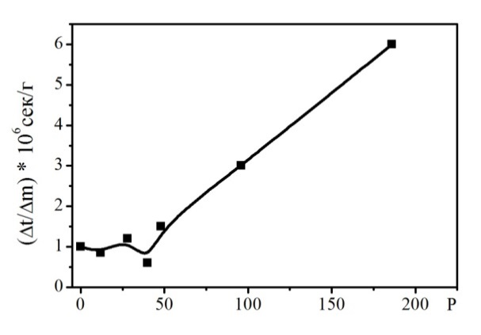
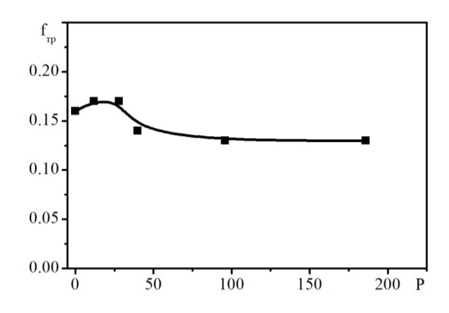
а
б
Зависимость износостойкости Δt/Δm (а) и коэфициента трения f_{тр} (б) закаленной стали У8А от атомного веса имплантируемых элементов
в ряду C - 12, Si - 28, Ar – 40; Ti - 48, Mo - 96, Re - 186
.

Slide 5
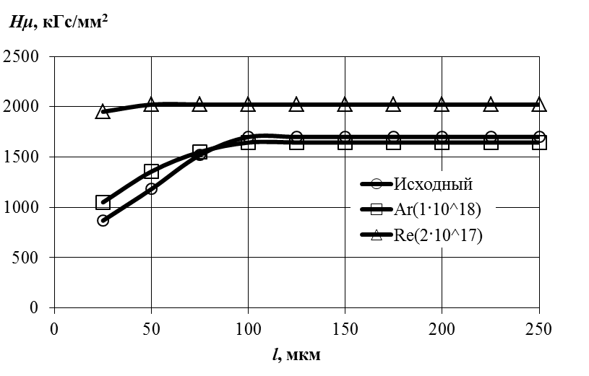
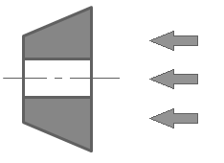
б
а
Схема обработки твердосплавных пластин ионами – а); микротвердость режущего клина образцов – б).
Флюенс Ar ⁺ Ф = 1× 10¹⁸ ион/см².
Флюенс Re ⁺ Ф = 2 × 10¹⁷ ион/см².
В качестве исходного лезвийного инструмента, использовались двух зубые фрезы с твердосплавными пластинами RCMT 1003MO S 20.
Испытания твердосплавных пластин на стойкость проводились при точении стали ХН77ТЮР на токарном станке Okuma ES-L8II.

Slide 6
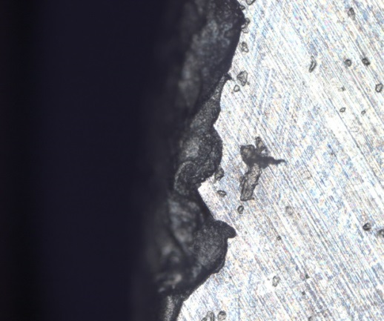
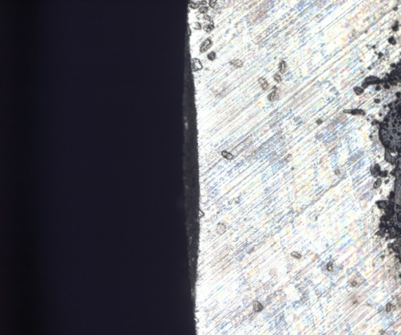
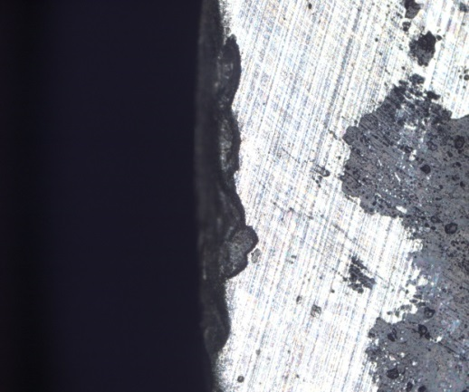
×10 ×10 ×10
Лезвия твердосплавных пластин, после обработки ХН77ТЮР
путь резания (l = 314 м): а) в исходном состоянии; б) обработанная ионной имплантацией Ar; в) обработанная ионной имплантацией Re

Slide 7
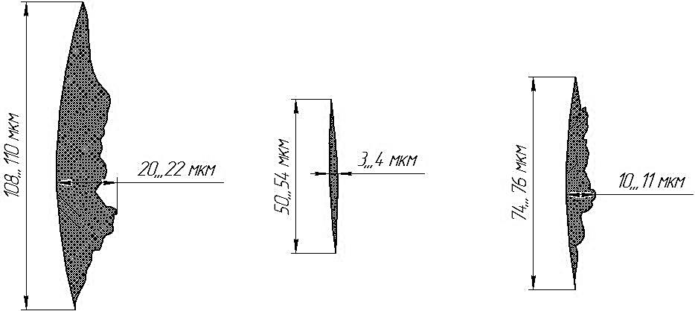
а
б
в
Отпечатки износа лезвий твердосплавных пластин, после обработки ХН77ТЮР (l = 314 м пути резания):
а – в исходном состоянии;
б – после предварительной обработки ионами аргона;
в – ионной имплантации рением.
Наибольшую стойкость при обработке ХН77ТЮР показали платины, обработанные ионами аргона при флюенсе. По сравнению с исходными пластинами происходит повышение стойкости в 5 раз, а у обработанных ионами рения Re в 3 раза.

Slide 8
а
б
Зависимость износостойкости Δt/Δm (а) и коэфициента трения f_{тр} (б) закаленной стали У8А от атомного веса имплантируемых элементов
в ряду C - 12, Si - 28, Ar – 40; Ti - 48, Mo - 96, Re - 186
.

Slide 9
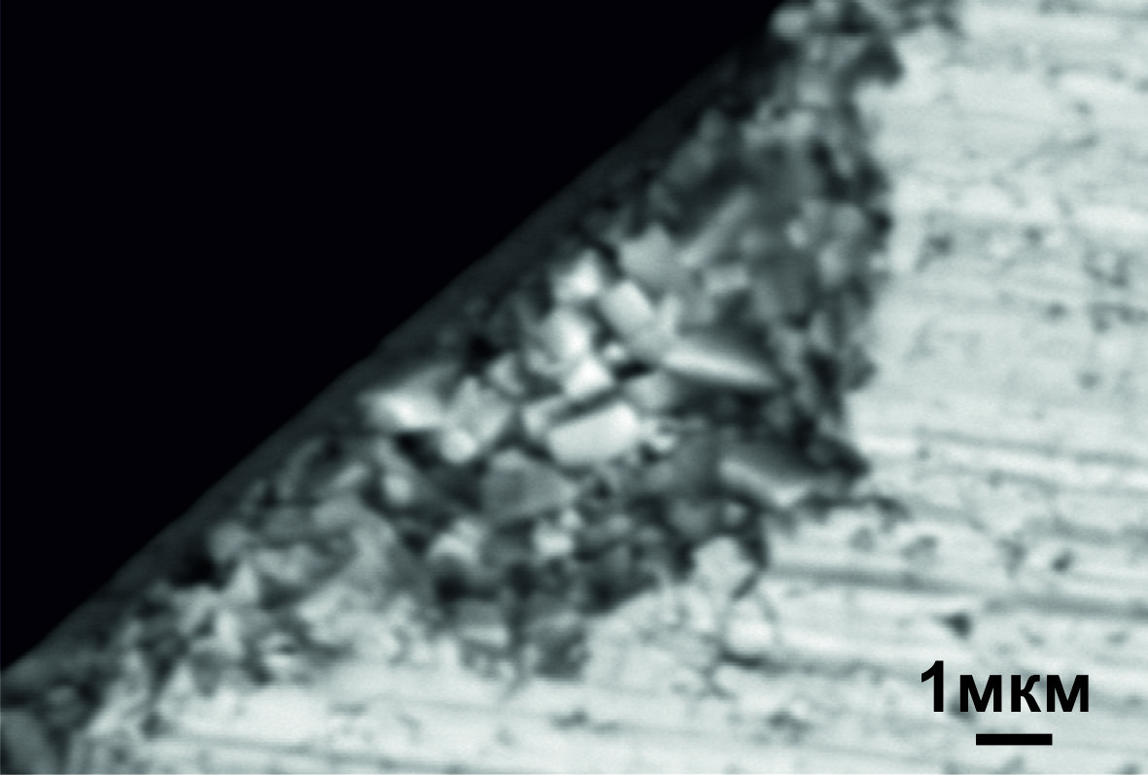
Если обратиться к кривой рис. 1а, то большую износостойкость должны были показать пластины после имплантации ионами рения. Электронная микроскопия показала, что после обработки ионами рения в поверхностном слое режущего клина четко выделяются кристаллиты карбидов вольфрама. Это, по-видимому, связано с тем, что кобальт значительно легче вольфрама и эффективно распыляется ионами рения. Кристаллиты карбида вольфрама остаются без связки, и выкрашиваются в процессе резания.
Электронная микроскопия участка твердосплавной пластины
после обработки ионами рения

Slide 10
Выводы
На износостойкость сильное влияние оказывает атомный вес имплантируемых элементов. При отсутствии сильной химической связи, существенного физического распыления и возможных других факторов атомный вес является определяющим в повышении износостойкости.
На коэффициент трения атомный вес имплантируемых элементов не оказывает существенного влияния. Большую роль играют химическая связь и адгезия.
Обработка твердосплавных пластин ионами аргона может эффективно повышать их износостойкость.

Slide 11
С целью выяснения влияния тонких покрытий на режущие свойства инструмента в данной работе было проведено изучение работы инструмента с покрытием состава Al-Si-N. На часть инструмента с покрытиями дополнительно имплантировались ионы Mo. Кроме того были проведены исследования по влиянию ионной имплантации на твердосплавные пластины.
Предварительно инструмент затачивался высокоскоростным шлифованием с различной геометрией режущего клина.
Затачивание высококачественного твердосплавного инструмента с образованием отрицательной фаски и с дополнительными фасками (рис. 3а – 3г) изменяет механизм их изнашивания и увеличивает ресурс. Существует несколько видов фасок.

Slide 12
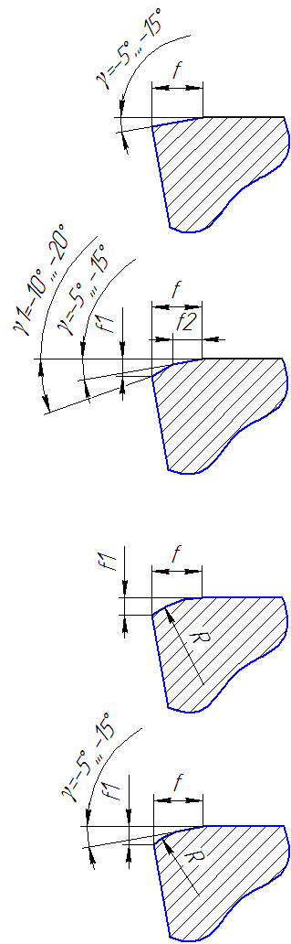
Отрицательные фаски
а) Отрицательная фаска
f = (0,3…0,5) · h_{m}
γ = -5°…-15°
б) Двойная отрицательная фаска
f = (0,3…0,5) · h_{m}
f₂= 0,5 · f
γ = -5°…-15°
γ₁ = -10°…-20°

Slide 13
Отрицательные фаски
в) Отрицательная фаска скруглением
f = (0,3…0,5) · h_{m}
R = (2…3) · h_{m}
г) Отрицательная фаска со скруглением
f = (0,3…0,5) · h_{m}
γ = -5°…-15°
R = (1…2) · h_{m}

Slide 14
Для апробации влияния фаски на процесс резания труднообрабатываемых материалов принята геометрия с отрицательной фаской f = 3…5 мкм, и углом γ = -10° (рис. а) и геометрия острозаточенного инструмента с остротой ρ = 1…2 мкм без дефектов на лезвии.
Покрытия осаждали на вакуумной установке УВН-05МД «КВАНТ».
Имплантация осуществлялась на этой же установке с помощью ионного источника ДИАНА-2.
Покрытия Al-Si-N, содержало: Al – 34, Si – 13 , N – 53 ат.%.
Флюенс ионов молибдена был 1×1017 ион/см2, средняя энергия
Еср = 120 кэВ.

Slide 15
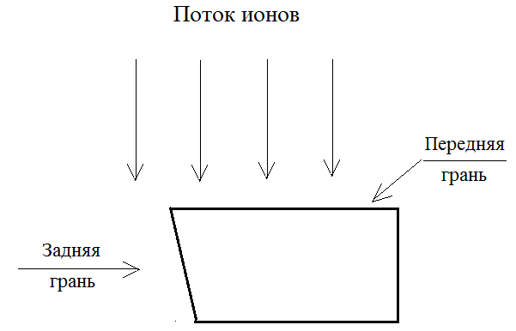
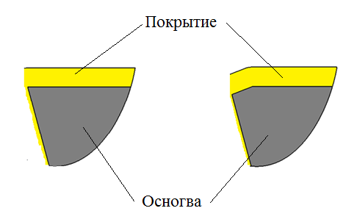
Схемы а) нанесения покрытий и ионной имплантации
б)эскиз твердосплавных пластин с покрытием
а)
б)

Slide 16
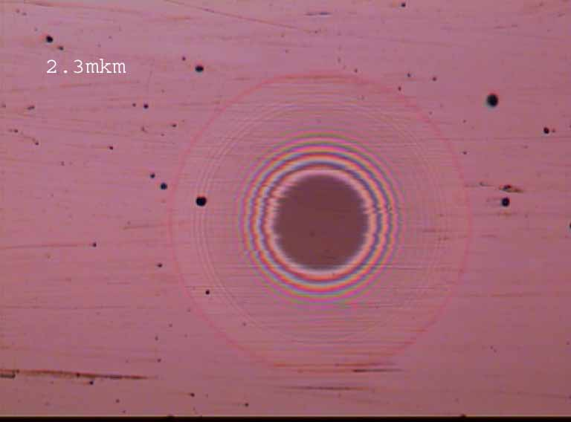
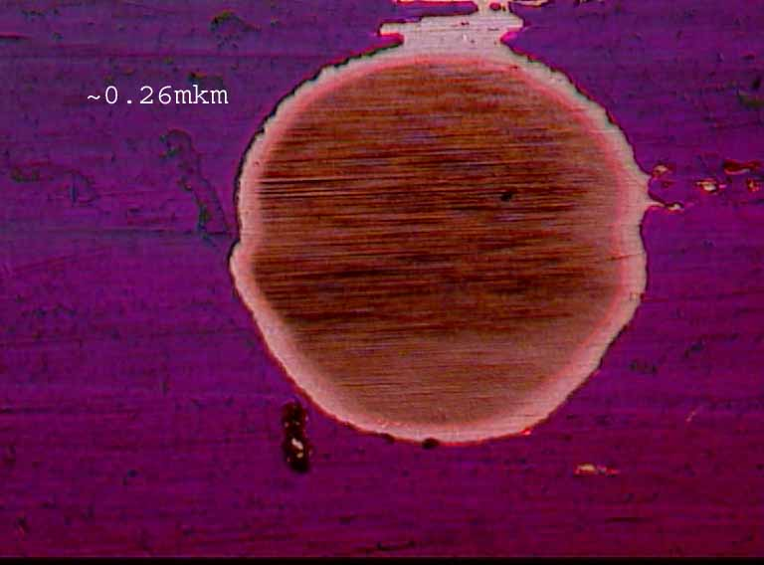
Определение толщины покрытия на Calotest CAT-S-0000 .
а) передняя грань; б) задняя грань.
Толщина покрытий составила 2,3 мкм на передней грани и 0,26 мкм на задней грани.

Slide 17
Испытания твердосплавных пластин на стойкость проводились при фрезеровании титанового сплава ВТ20 на обрабатывающем центре DMG DMU 125 P duoBLOCK. Применялась смазочно-охлаждающая жидкость BlasoCut 2000. Режимы обработки при фрезеровании: частота вращения n = 5970 об/мин (скорость резания V = 375 м/мин); продольная подача F = 478 мм/мин и глубина резания t = 0,1 мм.
Стойкость инструмента оценивалась по качественным параметрам обработки детали и их износу.
Результатам испытаний твердосплавных пластин показали следующее.
Острозаточенные пластины с покрытием имеют ярко выраженные проточины и классический износ по задней поверхности.
Острозаточенные пластина с покрытием и имплантированные молибденом имеют классический износ по задней поверхности.
Пластины с фаской и покрытием Al-Si-N имеют остаточные следы от нароста (застойная зона), при этом сохраняется покрытие.
Пластины с фаской и имплантированные молибденом имеют ярко выраженный износ по передней поверхности с отслоившемся покрытием и остаточными следами нароста.

Slide 18
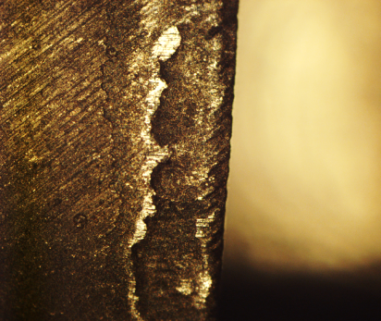
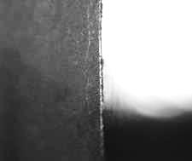
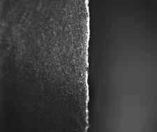
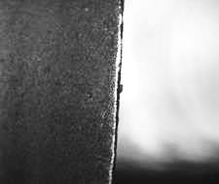
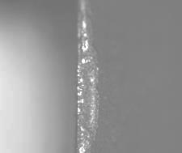

Износ твердосплавных пластин по задней
поверхности после обработки
Острозаточенная, покрытие Al-Si-N
С фаской,
покрытие Al-Si-N
Острозаточенная,
покрытие Al-Si-N + Mo
С фаской,
покрытие Al-Si-N + Mo
Исходная

Slide 19
Результаты испытаний твердосплавных пластин
Таблица 3
Твердосплавные пластины | Шероховатость обработанной поверхности, мкм | Величина износа по задней поверхности h, мм
Острозаточенная, покрытие Al-Si-N | R_{a}=0,64; R_{z}=2,50 | 0,41
Острозаточенная, покрытие Al-Si-N + Mo | R_{a}=0,44; R_{z}=2,31 | 0,12
С фаской, покрытие Al-Si-N | R_{a}=0,42; R_{z}=2,48 | 0,04
С фаской, покрытие Al-Si-N + Mo | R_{a}=0,80; R_{z}=2,70 | 0,15
Исходная | R_{a}=0,54; R_{z}=2,55 | 0,36

Slide 20
Выводы.
Из полученных результатов следует, что на износ влияют фаска, покрытие и ионная имплантация. В зависимости от геометрии инструмента покрытие и ионная имплантация оказывает разное влияние на износ инструмента.
Нанесением покрытий малых толщин можно эффективно повышать износостойкость твердосплавных пластин, причем качество обработки поверхностей изделий возрастает.
Малая толщина и фактически одностороннее нанесение покрытий позволяет сохранять остроту лезвия. Из-за существенной разнице в твердости покрытия и основы с большей скоростью изнашивается задняя грань, что приводит к реализации режима самозатачивания и более длительной работе инструмента.

Slide 21
Спасибо за внимание

